Slide 1

Продолжение пути. Александр Лепетухин
Subtitle here

Slide 2
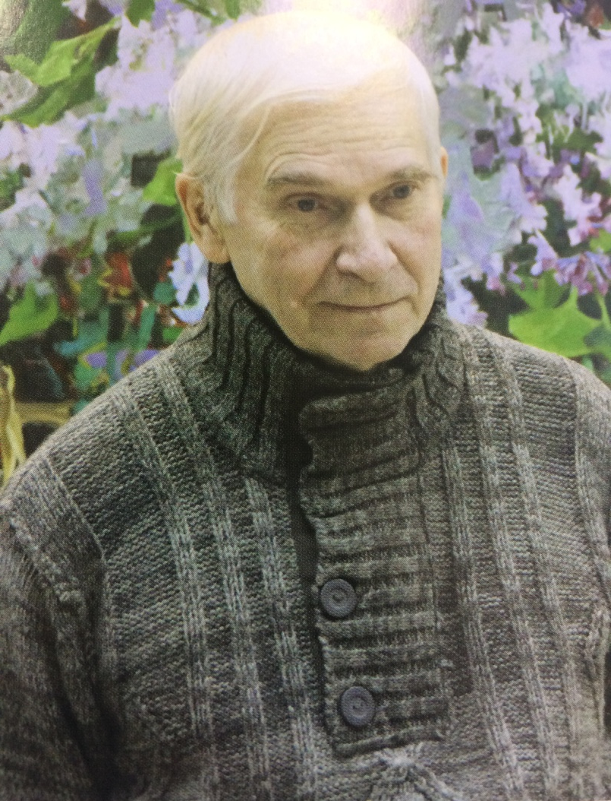
2 мая 2018 года заслуженному художнику Российской Федерации, одной из знаковых фигур Дальневосточной культуры последней трети ХХ столетия, участнику легендарной творческой группы «Сто» - новаторского явления в искусстве Хабаровского края конца 60-х годов, лауреату премии им. Петра Ершова, большому мастеру живописи и графики – Александру Петровичу Лепетухину 70 лет!

Slide 3
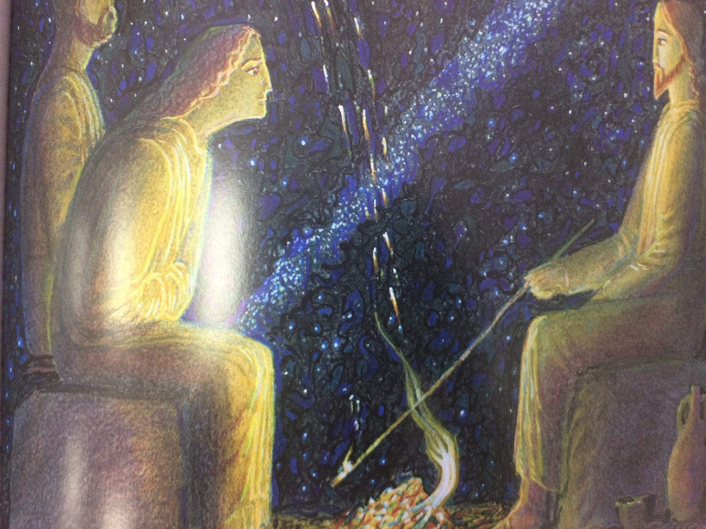
«Когда мы открываем мир, мы обязательно смотрим на звезды! А звезды – это люди!»
Александр Петрович Лепетухин

Slide 4
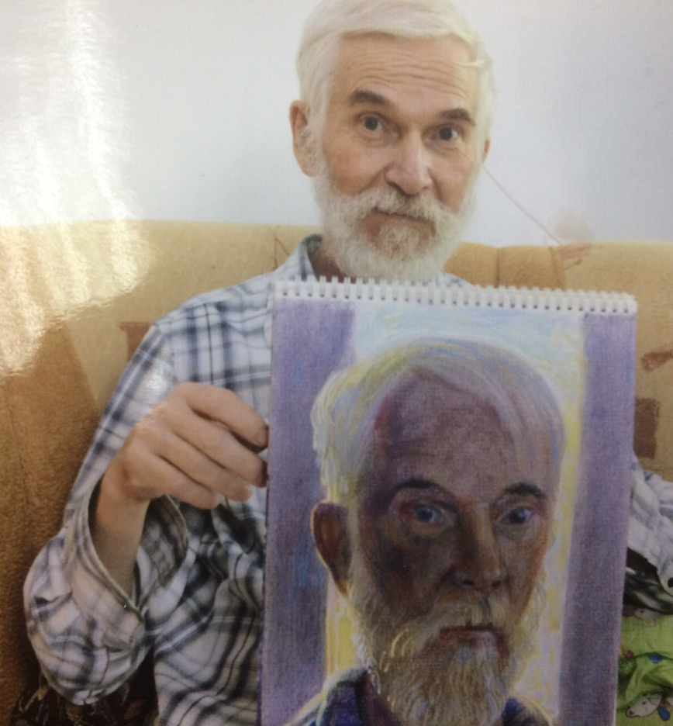
Биография
Для молодого поколения Александр Петрович был не только внимательным учителем и талантливым педагогом, но и добрым другом, наставником, авторитетным критиком, примером верности своему ремеслу и идеалом стойкости человеческого духа.

Slide 5
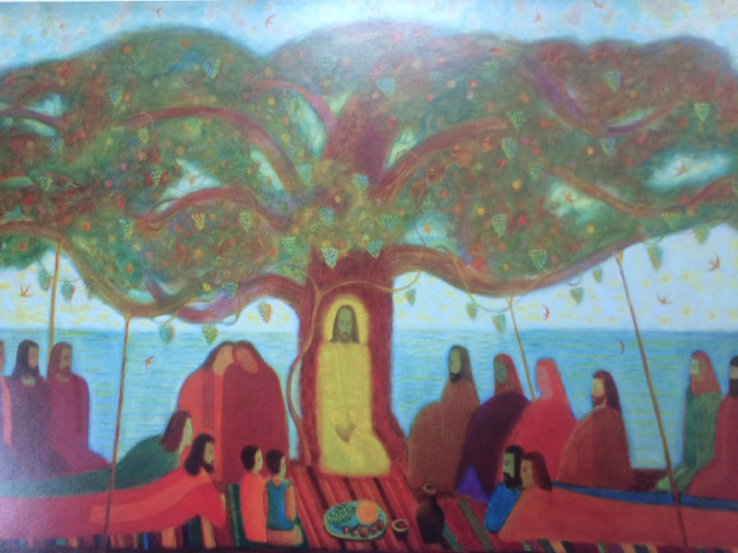
Биография
Биография Александра Лепетухина напоминает то самое знаменитое, домотканое, родовое лоскутное одеяло, много лет украшавшее стены его творческой мастерской, фрагменты которого оборачиваются то сказочным народным шитьем, то удивительными знаками из параллельных миров.

Slide 6
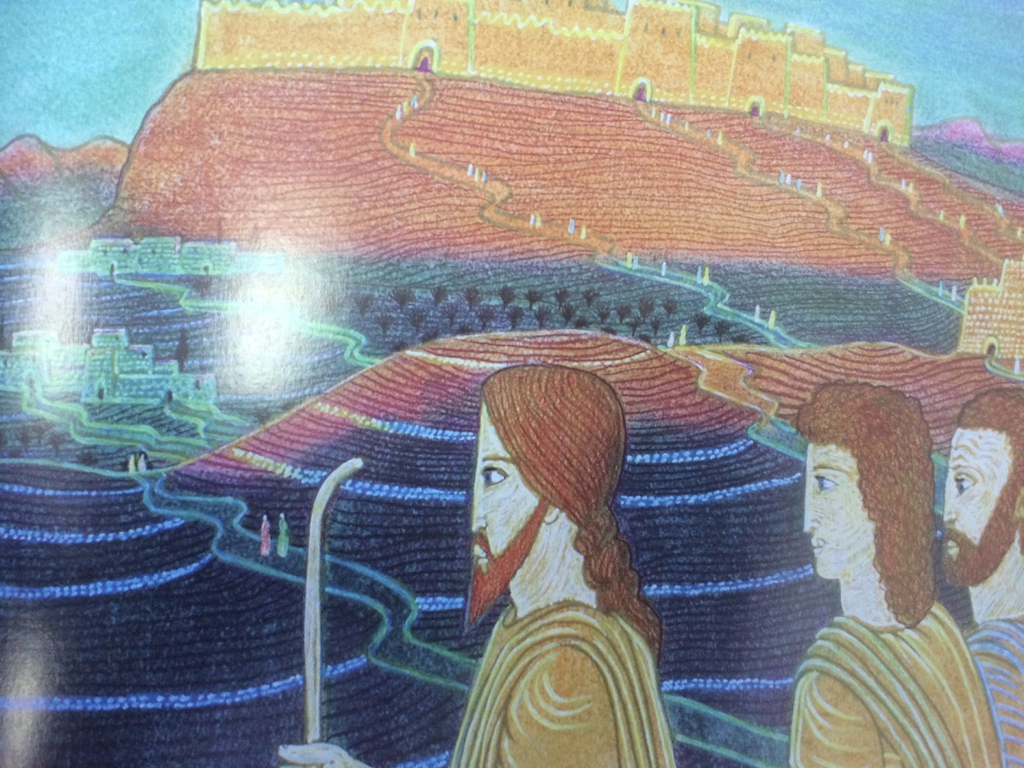
Биография
Александр Петрович Лепетухин родился в 1948 году в Николаевске-на-Амуре в семье коренных дальневосточников. Предки отца переселились на Дальний Восток с Украины в 1880-е гг.

Slide 7
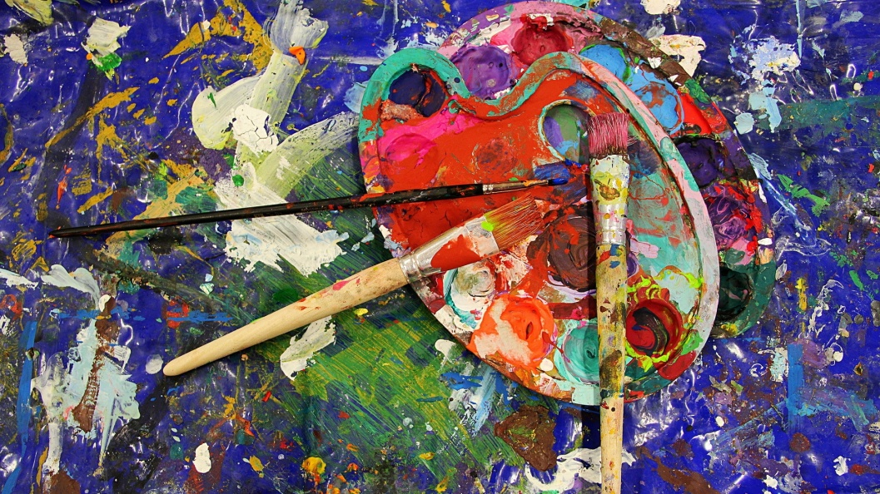

Первые начинания
Живописью будущий художник начал заниматься в студии изокружка Николаевского дома пионеров. Его первый учитель, учившийся когда-то у ученика корифея русской живописи Константина Коровина, привил юному художнику серьезное отношение к труду, веру в святость искусства.

Slide 8
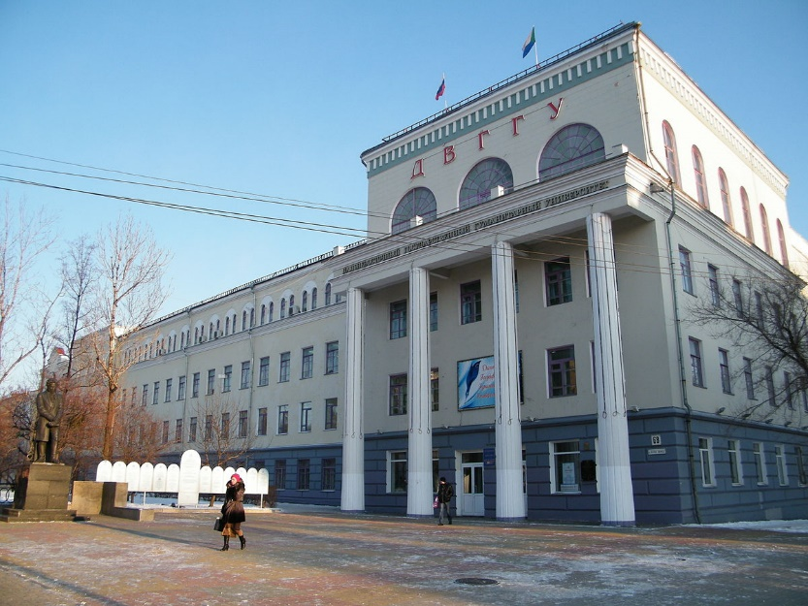
Образование
После окончания средней школы Александр Лепетухин поступил на художественно-графический факультет Хабаровского государственного педагогического института, где позже с 1973 года стал сам преподавать.

Slide 9
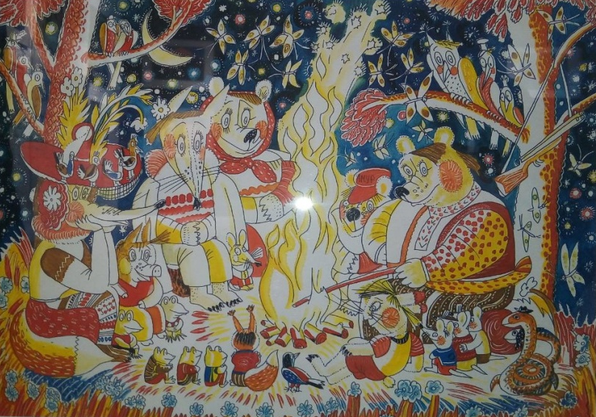
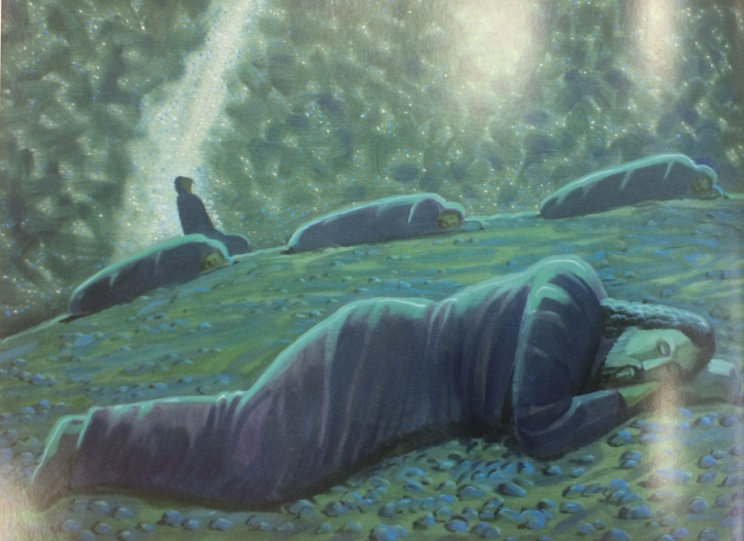
Творчество
Тематика творчества А.П. Лепетухина всегда была многообразна: портреты, пейзажи, иллюстрации. Он рисовал всегда и везде: в поезде, в автобусе, в гостях, на встречах. Даже будучи тяжело больным, сидя на кровати, он продолжал делать наброски, из которых мечтал сделать впоследствии что-то стоящее. В жизни, как и в работе, он привык обходиться малым: «Пачка карандашей, да чистый, всегда волнующий, лист – вот и вся мастерская».

Slide 10
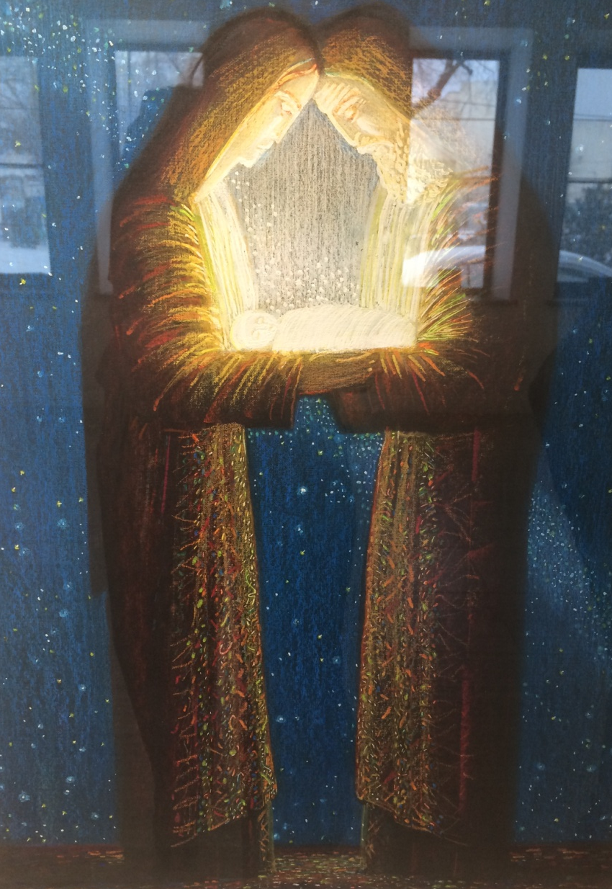
Творческое наследие
Его творческое наследие – огромно. В фондах Дальневосточного Художественного музея хранятся несколько десятков произведений, созданных мастером в разные годы – в юности, в период его профессионального становления, в зрелые годы – время философского осмысления жизни и предназначения в ней художника.

Slide 11
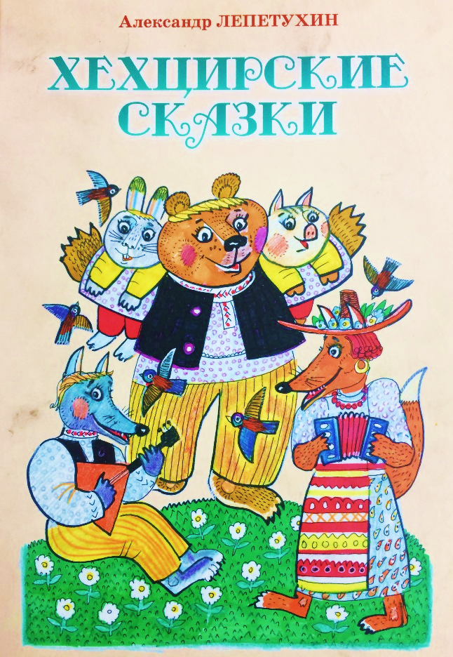
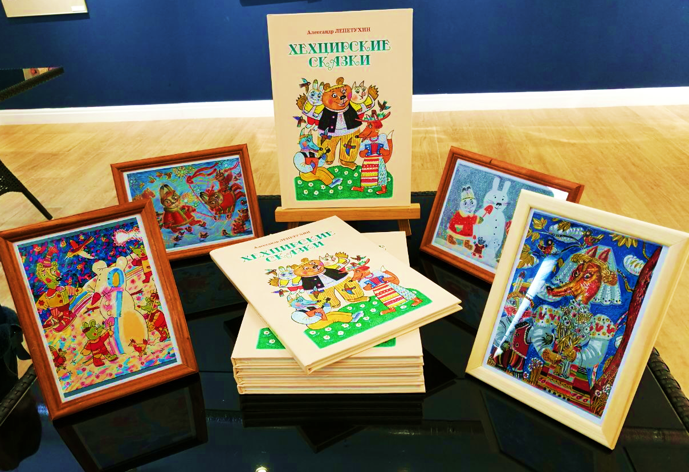
Для детей
Много лет А.П. Лепетухин посвятил детской книге. В результате этого – в начале нового столетия родилась книга «Хехцирские сказки», красочно изданная в 2007 году издательским домом «Частная коллекция».

Slide 12
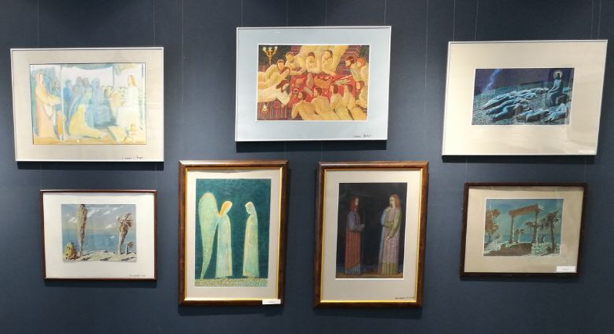
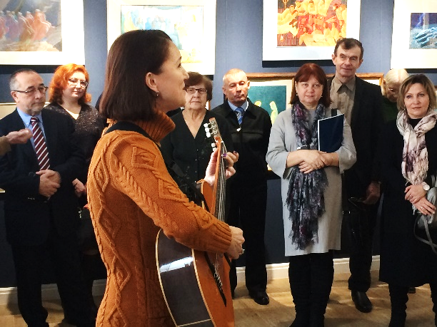
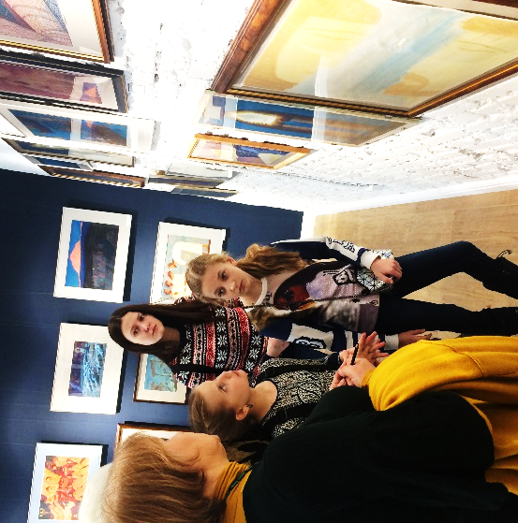
Во всём мире
Художник был участником международных, республиканских, зональных, краевых городских выставок. Его произведения экспонировались в США, Испании, Германии, Японии, Китае.

Slide 13


Писатель
Много времени он отдавал и литературному творчеству. Жителям края хорошо известны его статьи об искусстве, коллегах-художниках, которые на протяжении многих лет публиковались в журналах «Словесница искусств», «Дальний Восток», краевых изданиях.

Slide 14
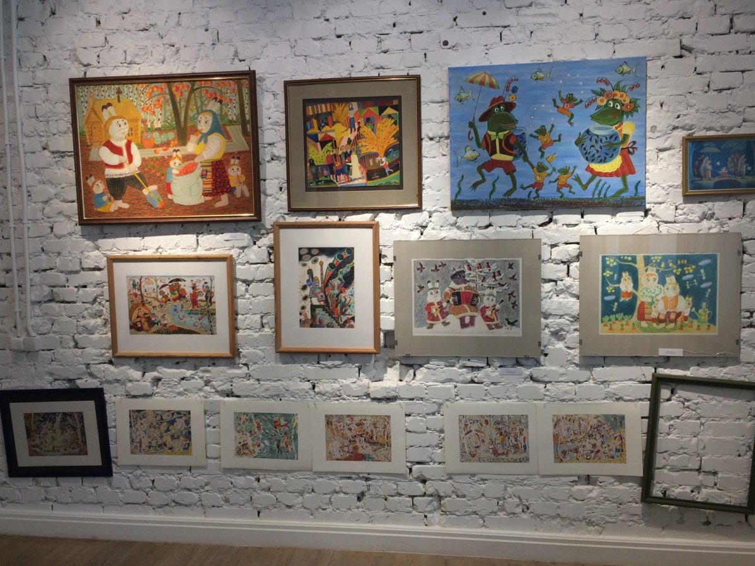
В газете «Тихоокеанская звезда» А. Лепетухин вел постоянную рубрику «Душа и творчество» о художественной жизни Хабаровска.
В декабре 2015 года в свет вышел сборник его эссе и публикаций «Вчера, сегодня, всегда…».

Slide 15


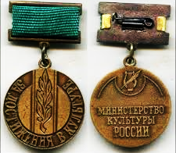
Достижения
За успехи в творчестве и развитии российской культуры Александр Петрович был отмечен высокими наградами и премиями, знаком «За достижения в культуре», памятным знаком Губернатора Хабаровского края «150 лет Айгунского договора. За заслуги».

Slide 16
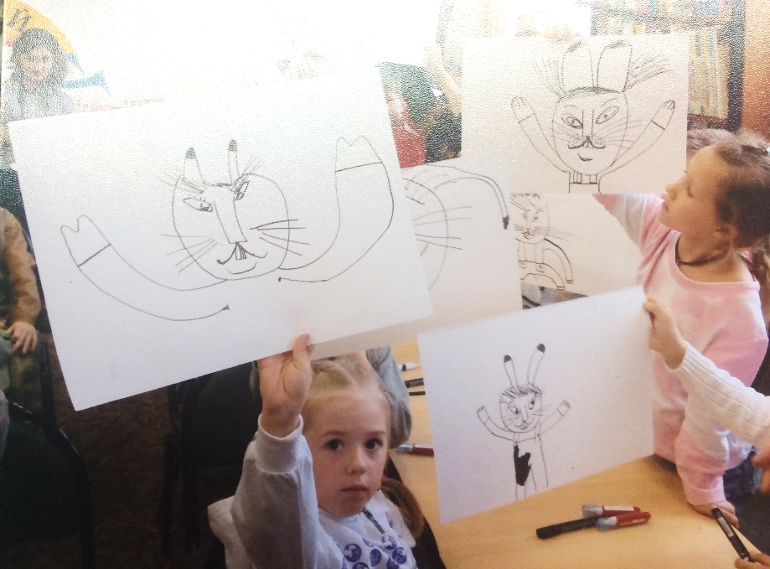
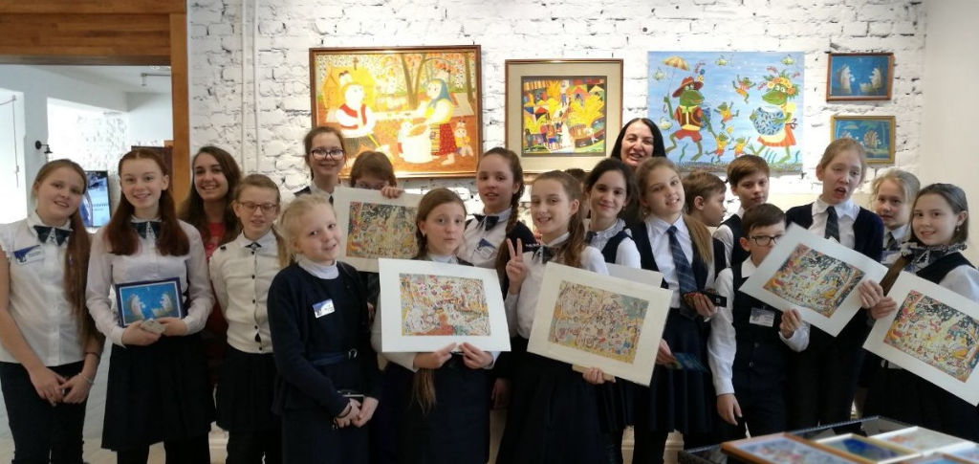
Достижения
В 2007 году за книгу «Хехцирские сказки» Александр Лепетухин стал лауреатом Всероссийской литературной премии им. Петра Ершова в номинации «Лучший сказочник России».

Slide 17
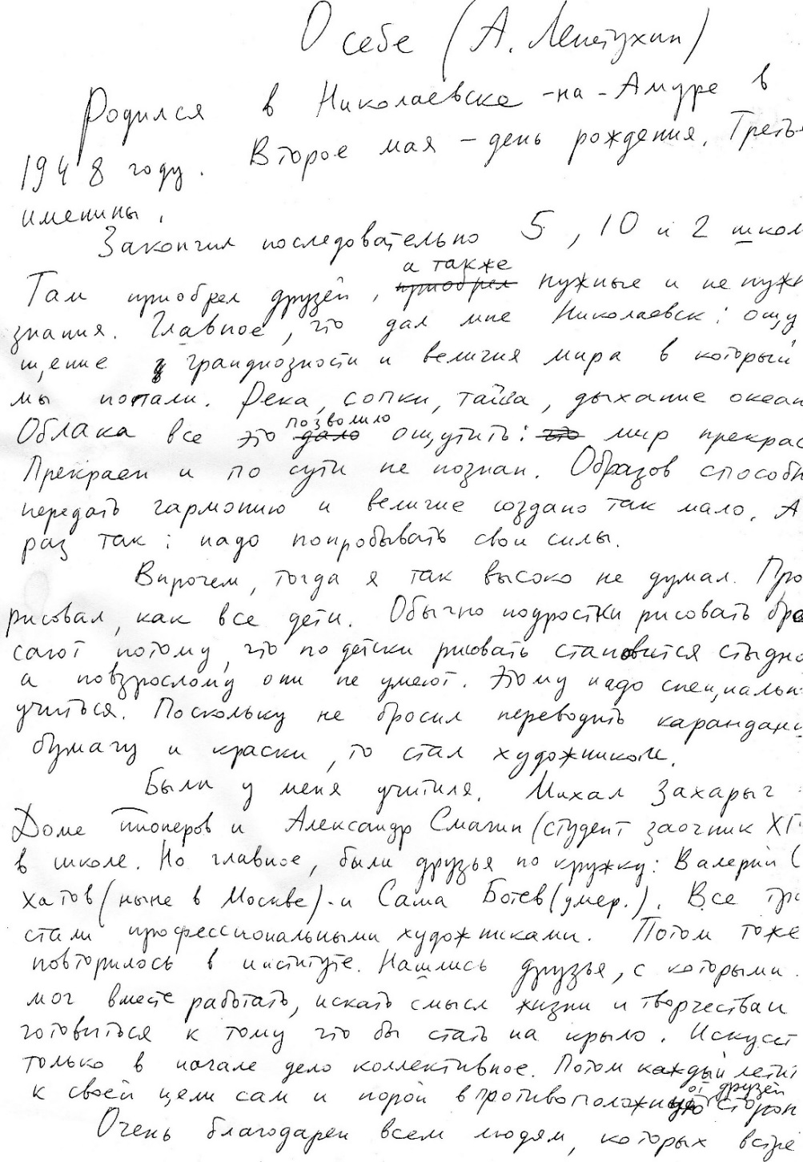
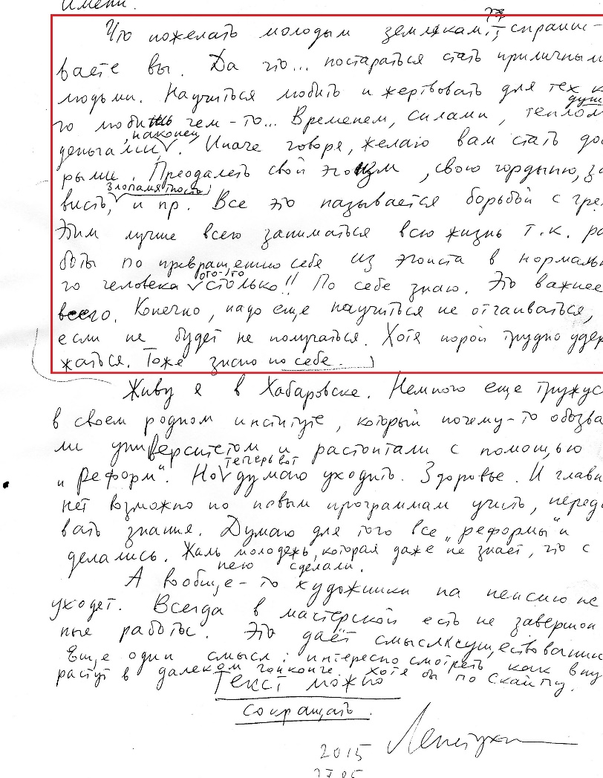

Slide 18


Slide 19
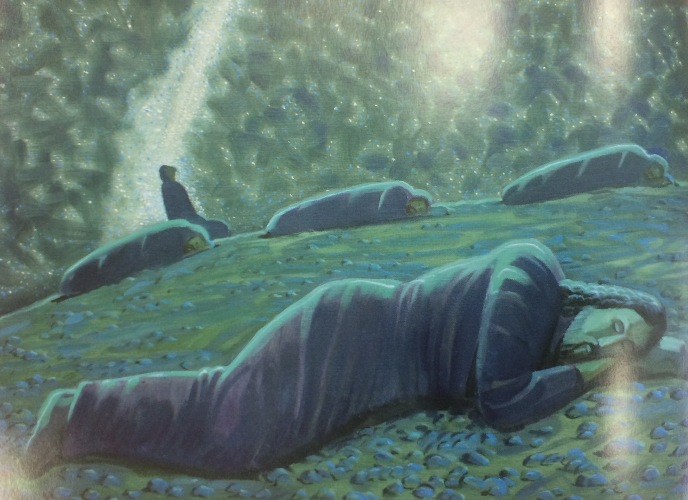

Slide 20
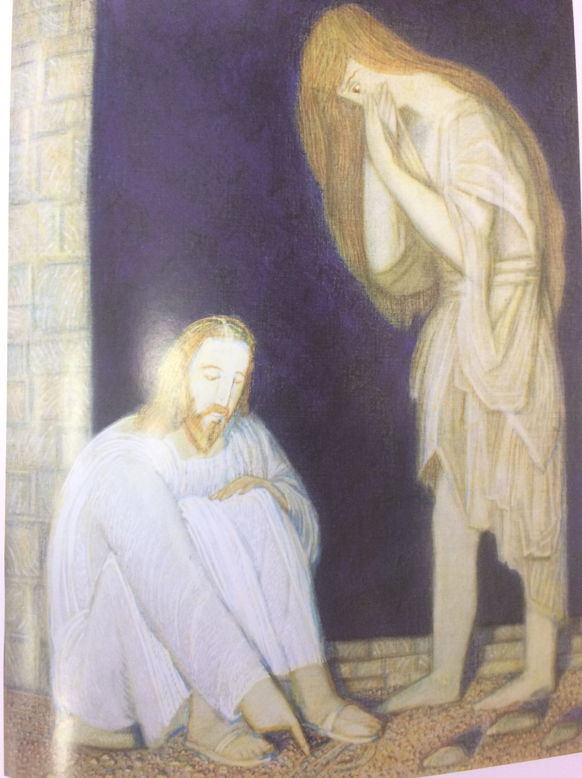

Slide 21


Slide 22
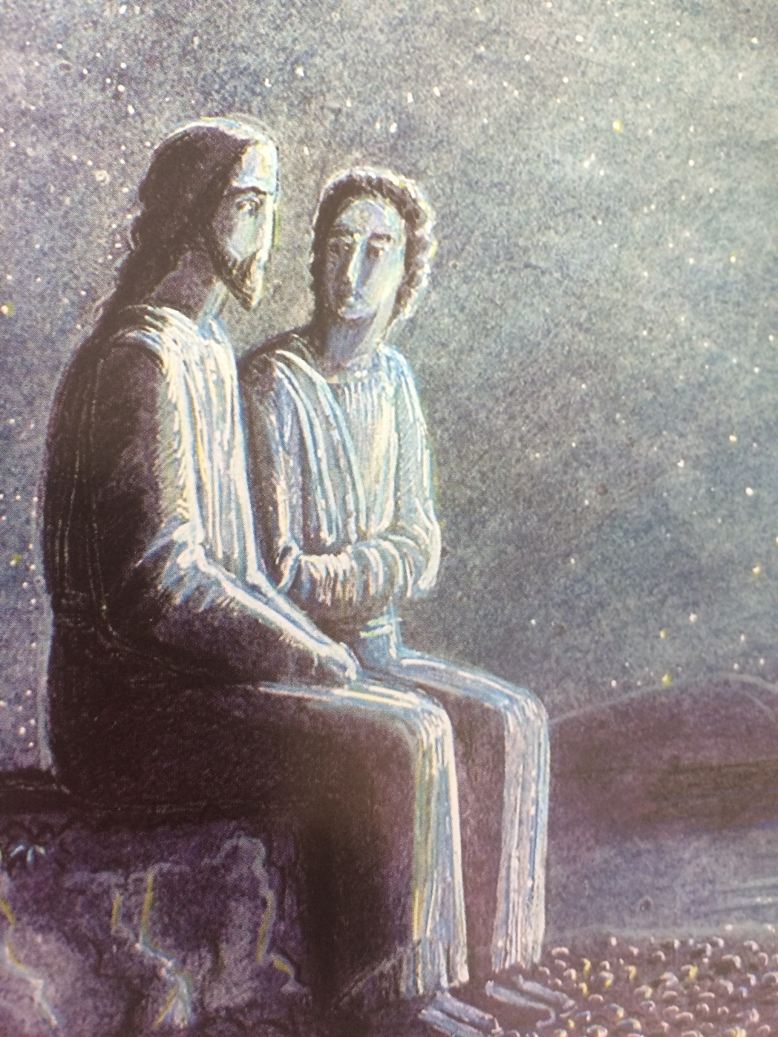

Slide 23


Slide 24
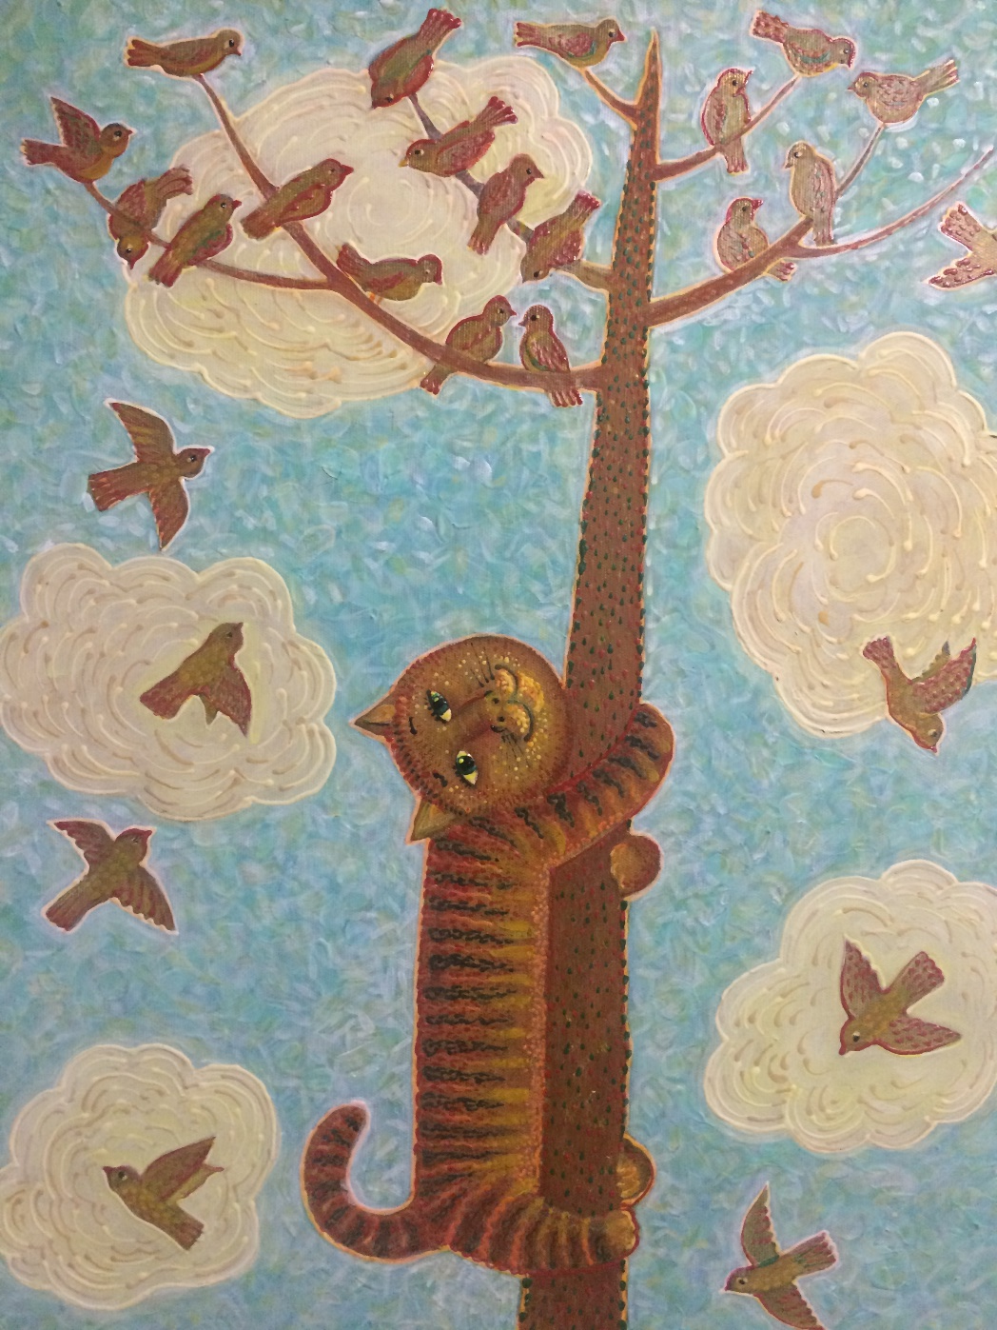

Slide 25
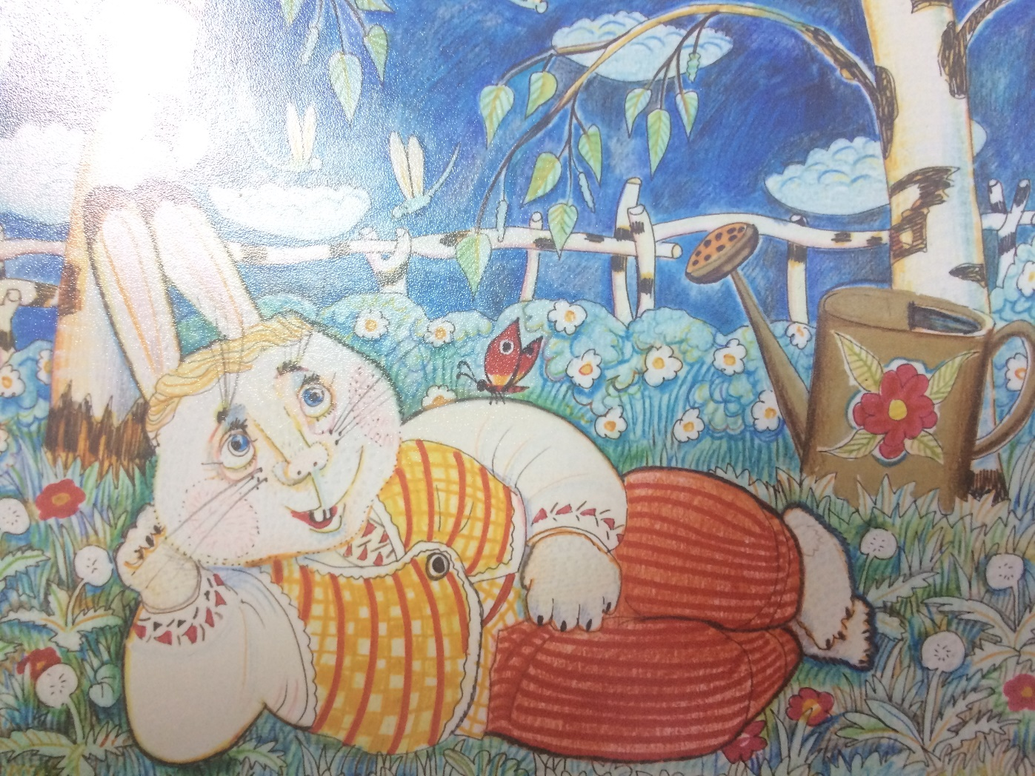

Slide 26
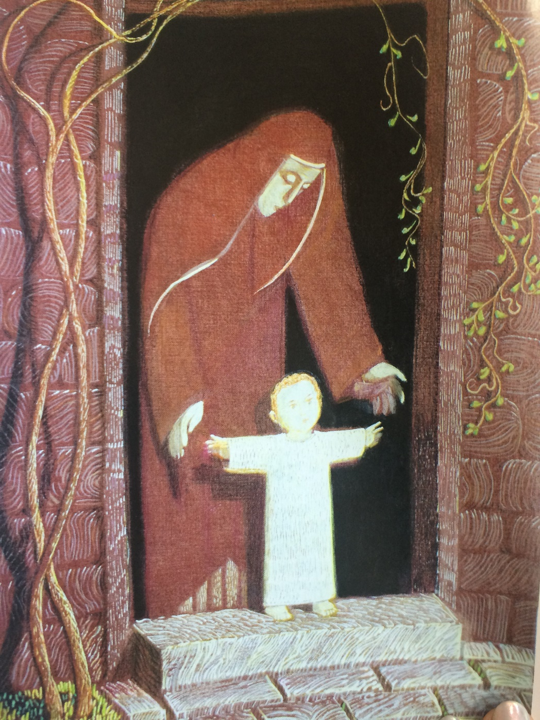

Slide 27
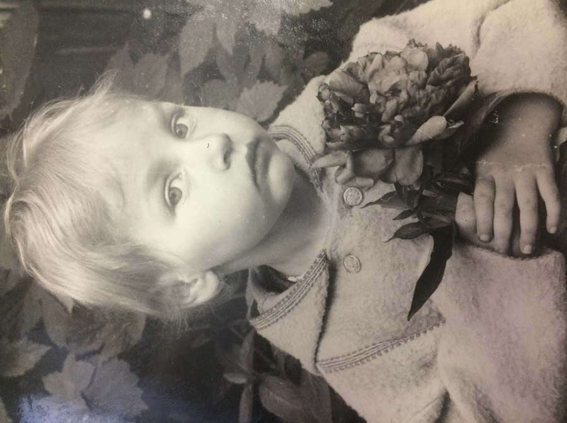
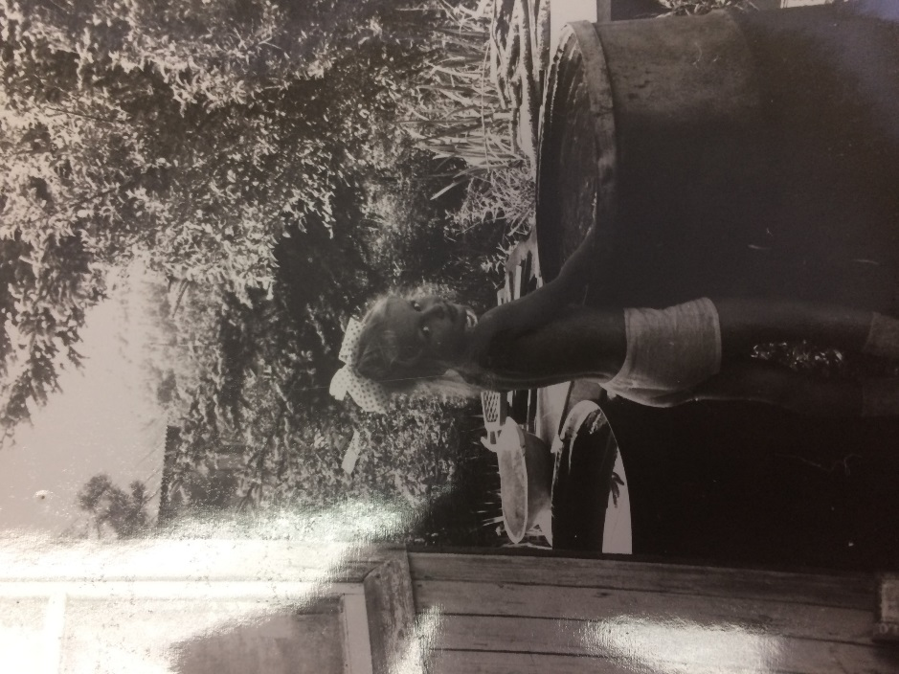
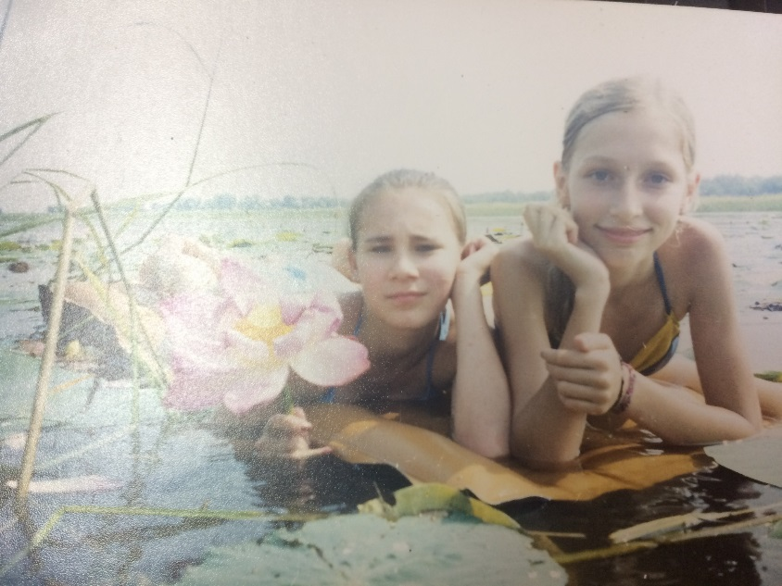
Дочери Маша и Настя

